Slide 1
Алфавит
A l p h a b e t
-I can recognize and say Cyrillic letters
-I can read simple and short words
-I can write my name in Russian.
Алфавит, который поможет познакомить со звучанием русских букв:
https://russian4foreigners.files.wordpress.com/2013/11/russian_cyrillic_alphabet4.pdf
1.TRUE FRIENDS (look same as in English, sound like in English):
A, K, M, O, T 2.FALSE FRIENDS (look same but sound different):
В, Е, Н, Р, С, У, Х 3.NEW FRIENDS (look new but sound similar):
Б, Г, Д, З, И, Л, П, Ф, Э 4.STRANGERS (tricky once – look different, sound different):
Ё, Ж, Й, Ц, Ч, Ш, Щ, Ъ, Ь, Ы, Ю, Я

Slide 2
КА КЭ КО КИ КУ
СА СЭ СО СИ СУ
МА МЭ МО МИ МУ
ТА ТЭ ТО ТИ ТУ
АК ЭК ОК ИК УК

Slide 3
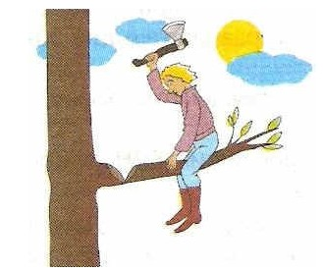
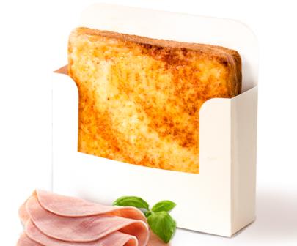
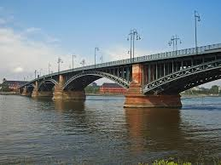
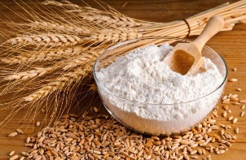
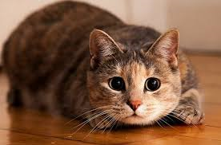
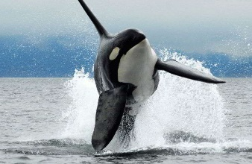
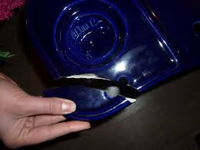
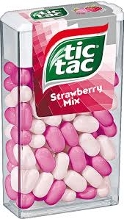
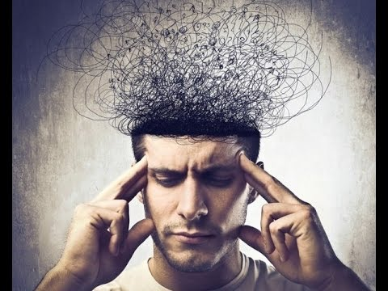
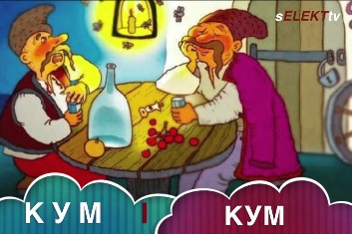
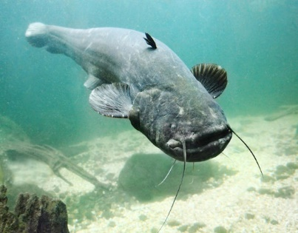
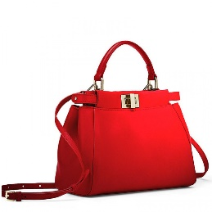
СУК СОК
КАК ТАК
ТО ТА
КИТ КОТ
ТАМ САМ
ТИК ТАК
ТУК ТОК
ЭТА ЭТО
МОСТ ТОСТ
МАК МУКА
СОК КУСОК
ТОТ ЭТОТ
УМ КУМ
СОМ СУМКА

Slide 4
Напишите свое имя на русском языке и представьтесь друг другу.
Русские имена, отчества и фамилии.
Youtube

Slide 5
-I can greet in formal and unformal ways.
-I can introduce myself and ask for a name.
-I can say simple phrases when I meet someone.
-Здравствуй(те), я- Юлия Борисовна.
-Меня зовут Юлия Борисовна, а как вас (тебя) зовут?
-Мне очень приятно с Вами (тобой) познакомиться.
-Взаимно. Мне тоже.
-Кто это?
-Это- Сэм.
-Это Мария?
-Нет, это не Мария. Это- Майкл.
-Да, это- Мария

Slide 6
-Привет, (добрый день), Антон. Как твои дела?
-Привет. (Добрый день). Я- хорошо. А как ты?
-Спасибо. Тоже хорошо.
плохо
отлично
нормально
-Здравствуйте (добрый день), Антон и Анна. Как ваши дела?
-Здравствуйте. (Добрый день). Мы- хорошо. А как Вы?
-Спасибо. Тоже хорошо.
плохо
отлично
нормально
Местоимение ты употребляется при обращениии к другу, к человеку, которого вы хорошо знаете.
Местоимение вы употребляется при обращении к группе лиц и пишется с маленькой буквы.
При обращении к человеку в вежливой уважительной или официальной форме это местоимение
пишется с большой буквы (Вы).

Slide 7
-I can count from 1 to 10
-I can count from 11 to 20
-Это какое число?
-Это сколько?
1 Один
2 Два
3 Три
4 Четыре
5 Пять
6 Шесть
7 Семь
8 Восемь
9 Девять
10 Десять
11 Одиннадцать
12 Двенадцать
13 Тринадцать
14 Четырнадцать
15 Пятнадцать
16 Шестнадцать
17 Семнадцать
18 Восемнадцать
19 Девятнадцать
20 Двадцать
Игра «Бинго». Нарисуйте таблицу из 6 клеточек. Впишите 6 цифр от 1 до 10. Я буду называть числа, а вы
Вычеркивайте их из своей таблицы. Побеждает тот, кто первый вычеркнул свои цифры.

Slide 8
Игра «Часы»
Нарисовать на доске 2 циферблата, разделить класс на 2 группы. Называть вслух время.
Участники должны нарисовать правильные стрелки часов.
Игра «Телефон»

